Slide 1
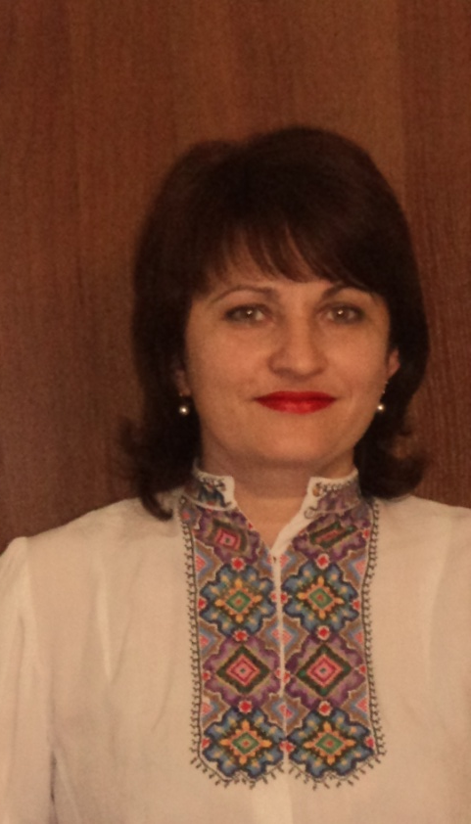
ДАВАЙТЕ ПОЗНАЙОМИМОСЯ!
МИХАЙЛЯК ГАЛИНА ГРИГОРІВНА
вчитель зарубіжної літератури
Чортківської гімназії ім. Маркіяна Шашкевича

Slide 2
Література – це керування людського розуму людським родом В. Гюго

Slide 3
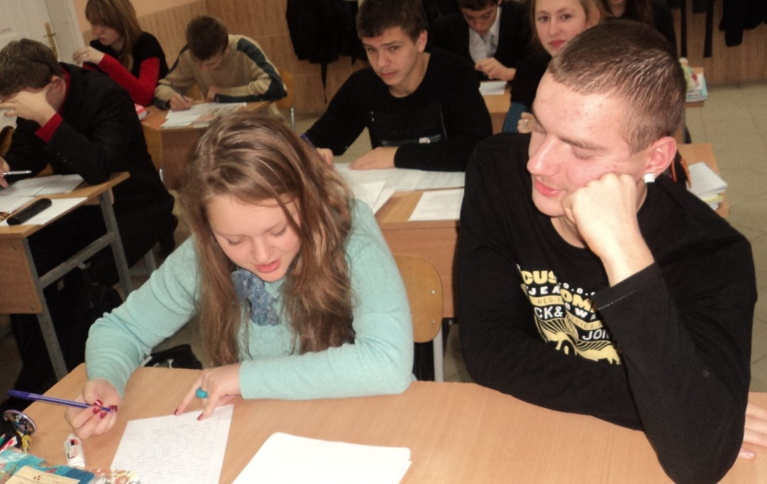
Проблема, над якою працюю:
Розвиток образного мислення на уроках зарубіжної літератури

Slide 4
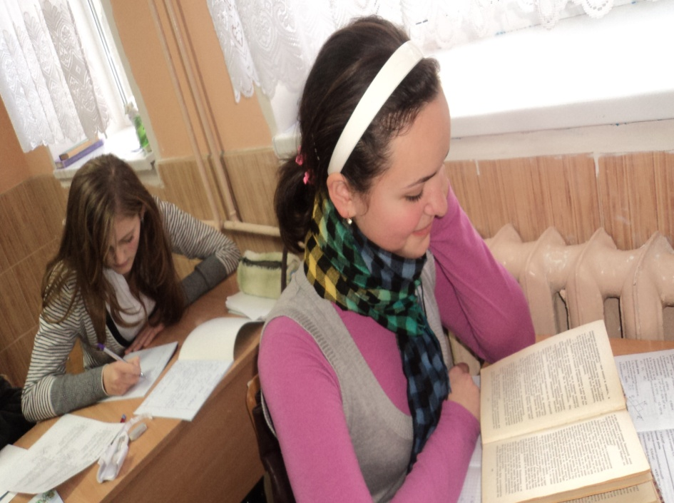
ПЕДАГОГІЧНЕ КРЕДО:
Головного очима не побачиш, головне бачити тільки серце
А. де Сент-Екзюпері

Slide 5
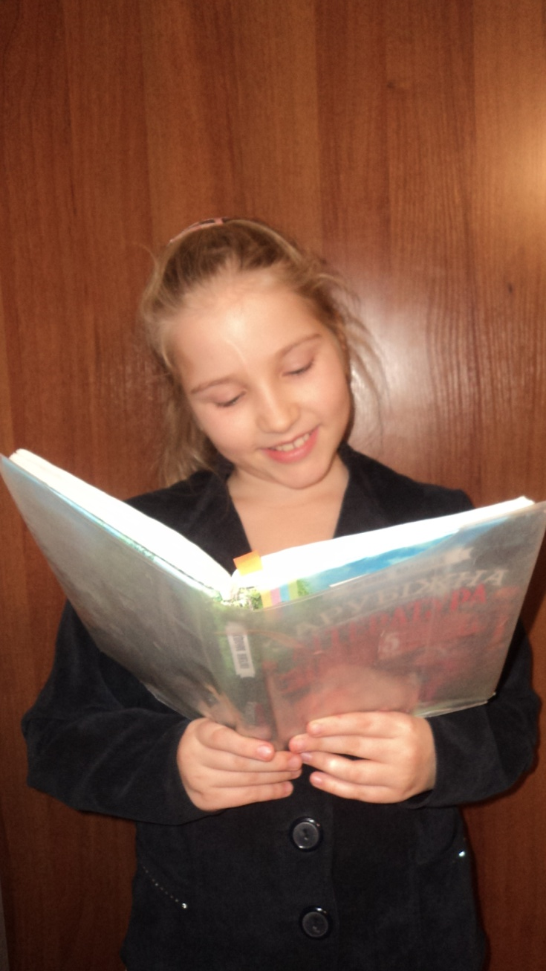
Всюди шукаю я спокою лише в єдиному місці знаходжу його – у кутку з книжкою У. ЕКО

Slide 6
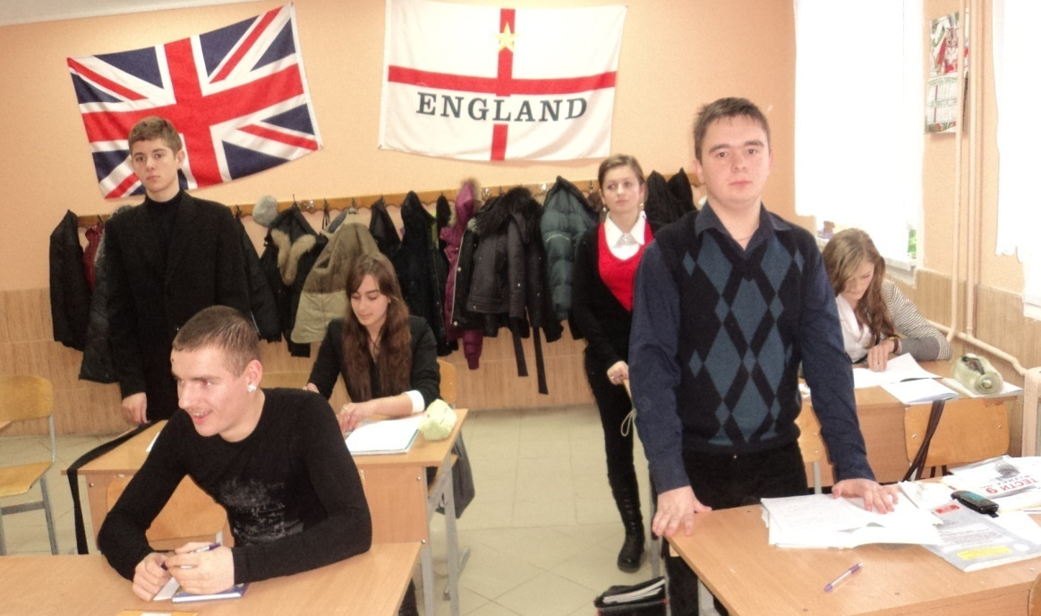
ПАРОЛЬ УРОК РОЗПОЧИНАЄ І ВСІХ ДО ТВОРЧОСТІ ВІН СПОНУКАЄ

Slide 7
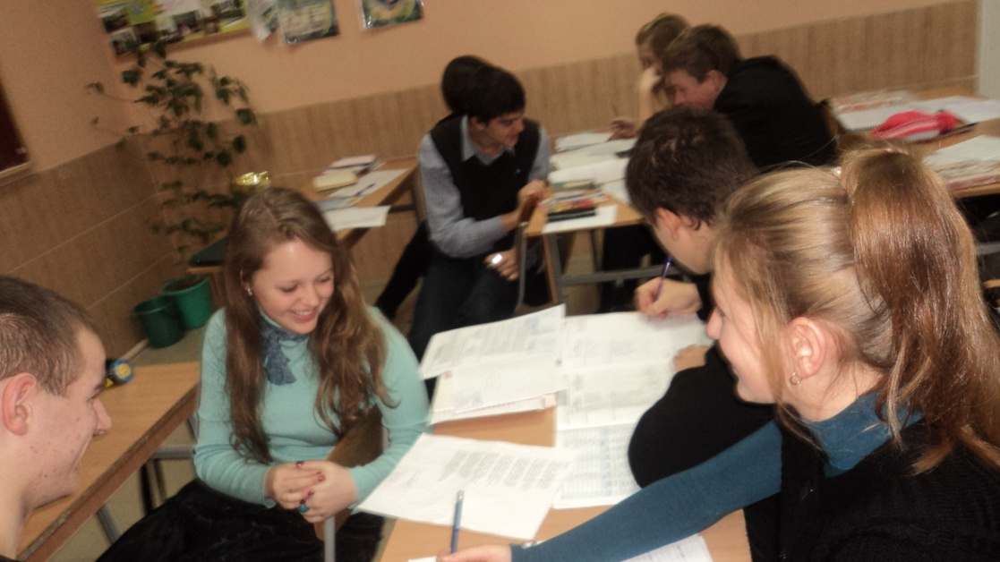
ПРЕЗЕНТАЦІЇ ГОТУЮТЬ ВСІ ПО ГРУПАХ
ЦЕЙ МЕТОД ЗДРУЖУЄ ДІТЕЙ
Й ДОПОМАГАЄ ОСЯГНУТИ БАГАТО
КОРИСНИХ РЕЧЕЙ

Slide 8
Теорія літератури –
Фундамент, наче, для натури.
Її користь - то діло звісне,
вона направить ваші мислі.

Slide 9
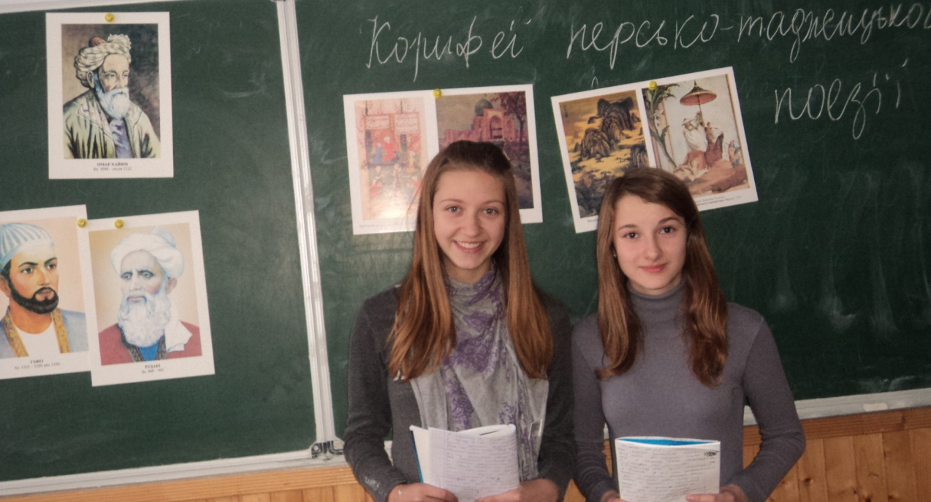
Відчуй епоху поета, разом з століття подихом – стань - біографом

Slide 10
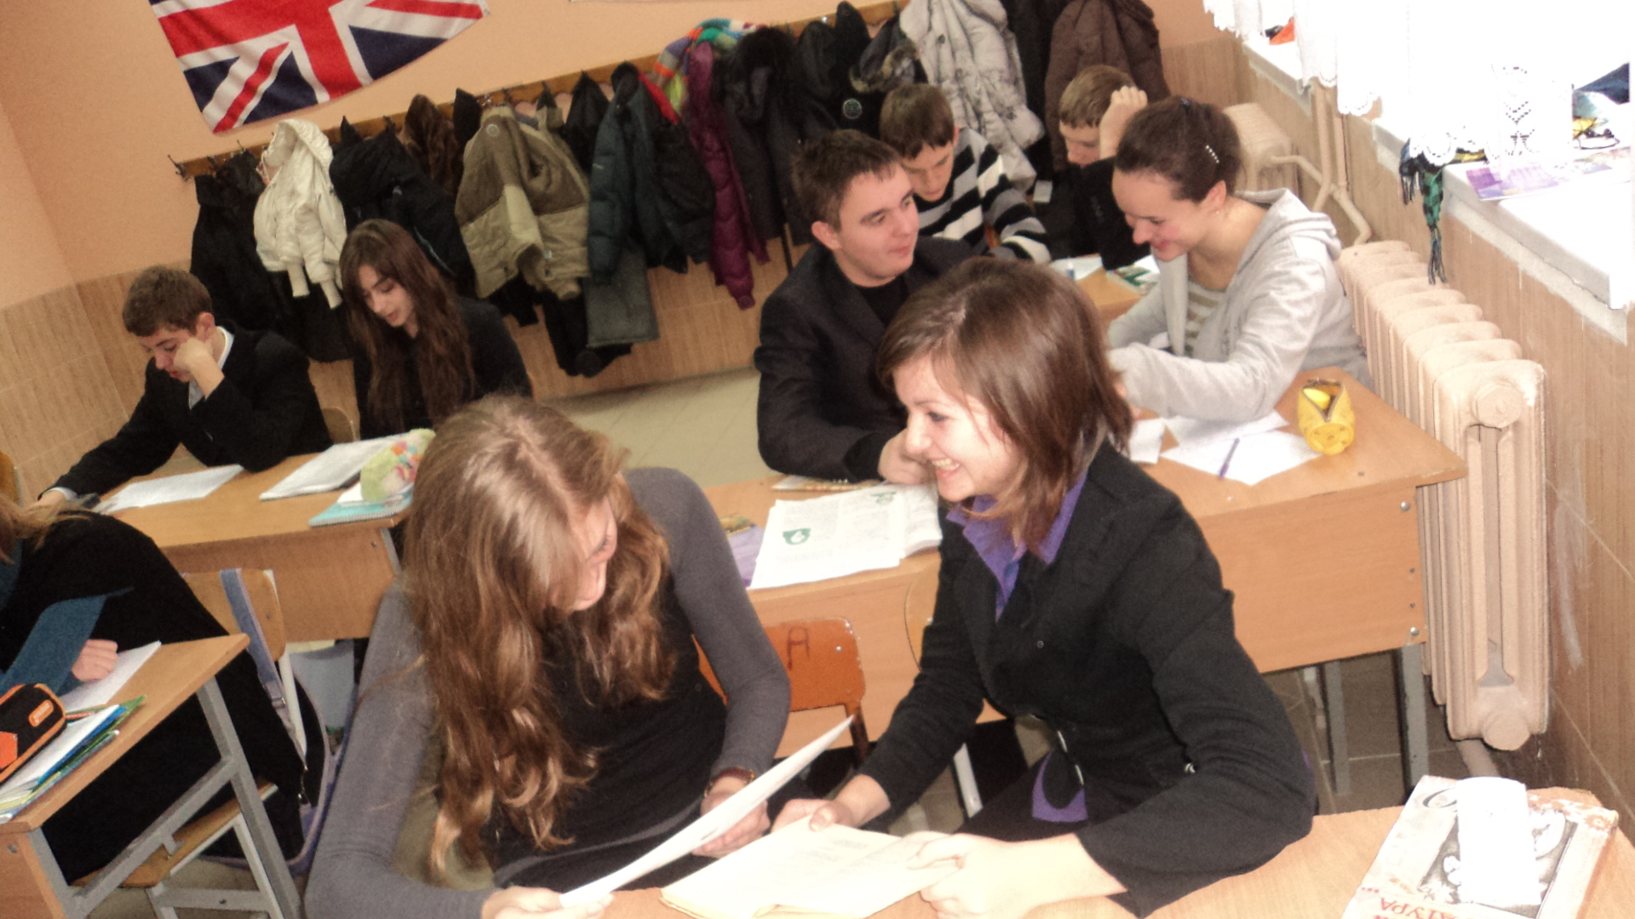
Коли шукаєш у романі епізоди ключові, краще це робить у парі – знання отримаєш значні.

Slide 11
Інсценізація, акторська гра… усе це нам знайоме, любов і ненависть, зло й доброта – всі почуття є у цім прийомі.

Slide 12
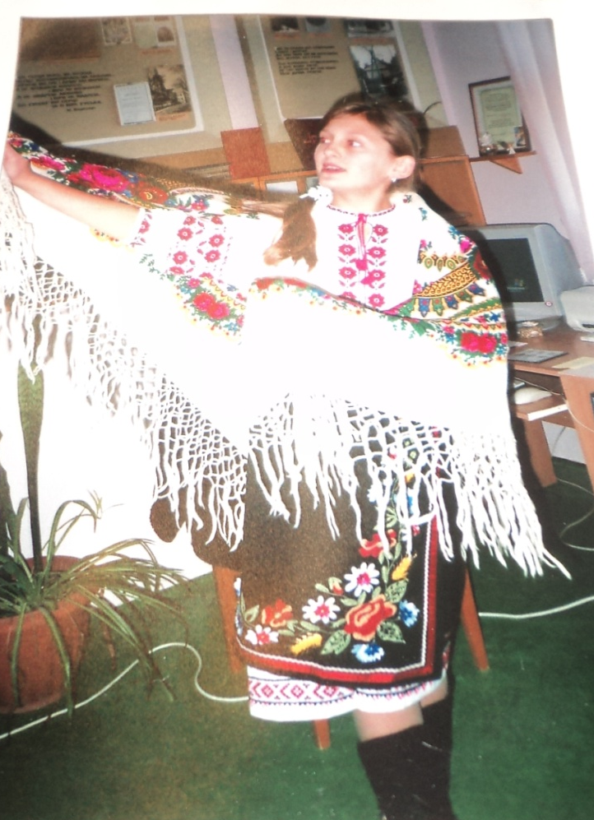
Виразне читання – розуміння, запорука. Воно до знання і усвідомлення науки.

Slide 13
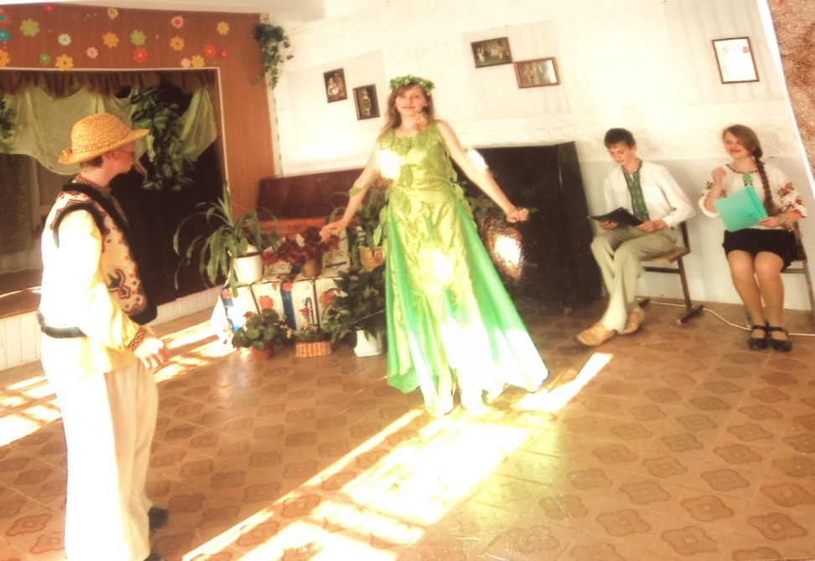
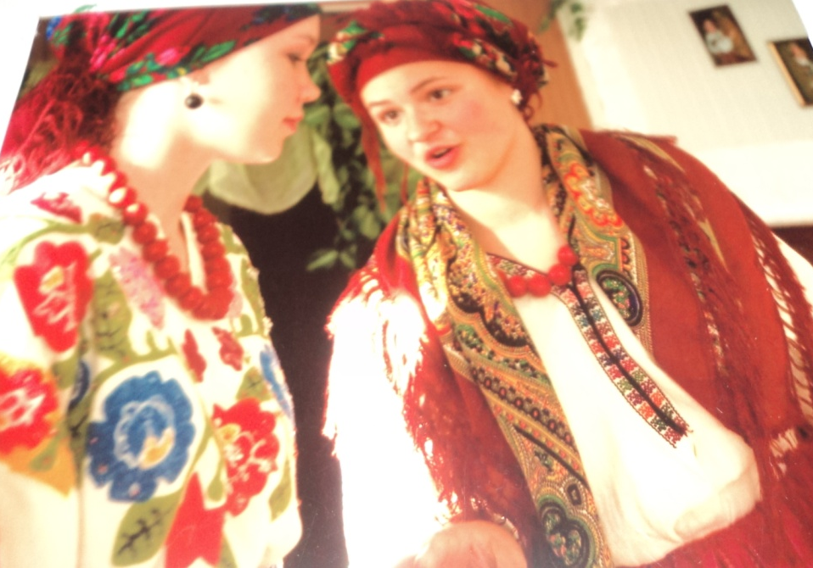
В позаурочний час не розважайтесь. До Мельпомени в гості йдіть. Себе, можливо, не побачите в мистецтві, хай краще в єстві у вас воно горить.

